Slide 1
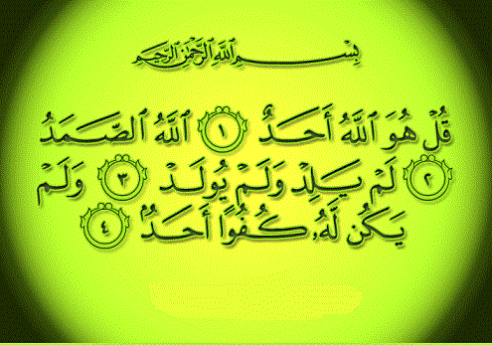
توحید مثل روحی در کالبد تمام مقررات اسلامی هست زيرا اعمال و رفتار انسان، جلوه عقيده و انديشه او است. اگر انديشه او توحيدى گردد، اعمال او نيز صبغه توحيدى به خود مى‏گيرد و اگر شرك در انديشه و قلب او راه يابد، در اعمال او نيز متجلى مى‏شود
اهمیت توحید

Slide 2
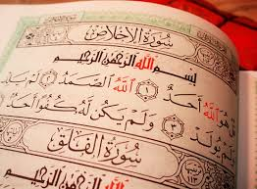
توحید مفید وقتی موحد بودن مفید خواهد بود که توحید را به خاطر شکلی از زندگی که ارائه می کند، بفهمیم
توحید در ایدئولوژی اسلام

Slide 3
بنابراین: توحید یک موضوع خشک ساده و یک سؤال علمی و مغزی صرف نیست. توحید مسأله ای است که دانستن و ندانستن آن حیاتی و تعیین کننده است.
توحید در ایدئولوژی اسلام
نتیجه :
توحید اسلامی الهامی است در زمینه حکومت و روابط اجتماعی، در زمینه مسئولیت‌هایی که انسان‌ها در مقابل خدا، یکدیگر، جامعه و پدیده‌های دیگر عالم دارند.

Slide 4
مراتب توحید
1. توحید در ذات
2. توحید در صفات
3. توحيد در خالقيت
8. توحيد در عبادت و پرستش.
7. توحيد در تقنين و تشريع
4.توحيد در ربوبيت
5.توحيد در حاكميت
6. توحيد در اطاعت

Slide 5
1. توحید در ذات
ذات خدا به‏گونه‏اى است كه تعدد و كثرت بر نمى‏دارد و نمى‏توان در عالم خارج و ذهن، براى او فرد ديگرى تصور كرد.
دليل عقلى بر توحيد ذاتى‏
وجود خدا بى‏نهايت است و موجود بى‏نهايت تعدد بردار نيست زیرا اگر تعدد بپذيرد، نامتناهى نخواهد بود‏
مراتب توحید

Slide 6
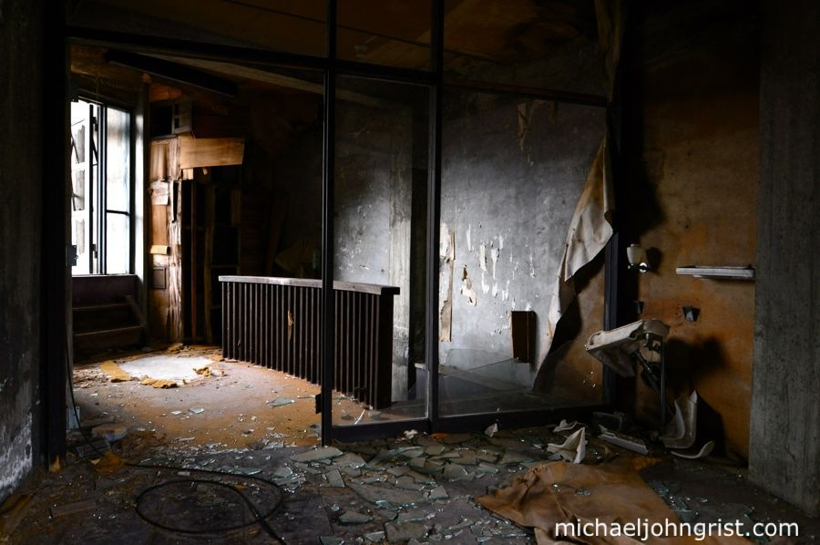
از واحد تا احد
مفهوم واحد: یکی/ وحدت عددی
مفهوم احد: یکتا و یگانه
احد: در ذات آن تعدد و کثرت نیست./ وحدت حقیقی
در مورد غیر خداوند تنها در جمله منفی بکار می رود. (احدی در خانه نیست.)
فهرست

Slide 7
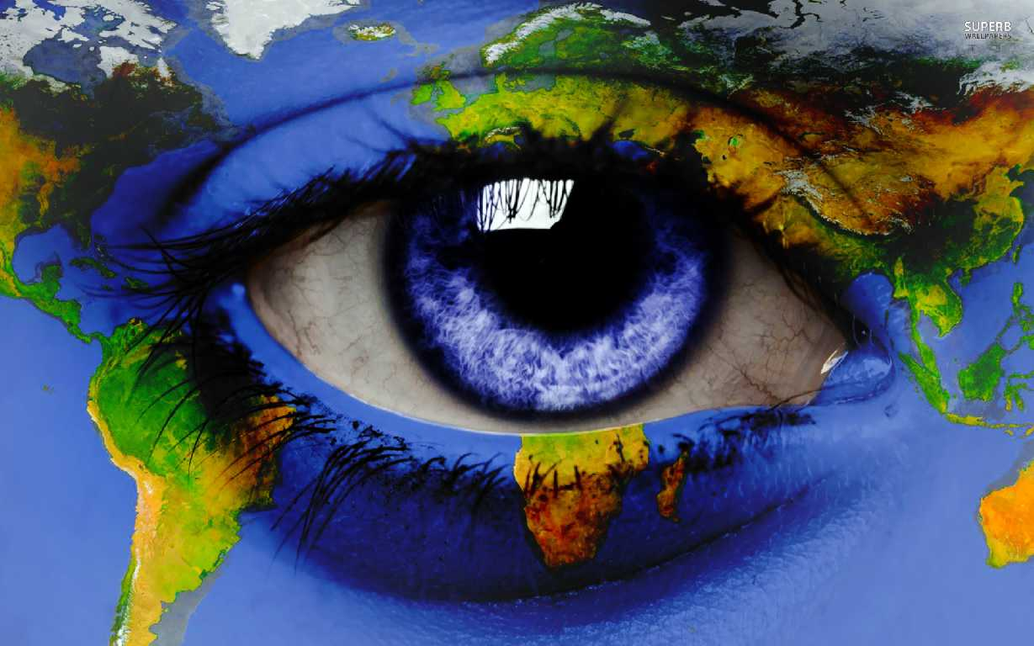
پروردگار یک پارچه و بسیط
اگر فرض شود كه ذات خدا مركّب از اجزائى است كه بالفعل وجود دارند، يا همه اجزاى مفروض، خدا و واجب الوجود هستند و يا دست كم، بعضى از آنها ممكن‏الوجود و نيازمندند.
اگر همه اجزا، خدا و واجب الوجود باشند و نيازى به يكديگر نداشته باشند، بازگشت اين فرض به تعدد خدا و واجب الوجود است كه در بحث قبلى، ابطال گرديد. اگر فرض شود كه همه آنها به يكديگر نيازمندند، با فرض خدا و واجب الوجود بودن آنها ناسازگار است.

Slide 8
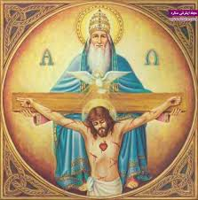
تثلیث
از ديدگاه اسلامى، تثليث (خداى پدر، خداى پسر و خداى روح‏القدس) باطل است، زيرا كه از دو حال خارج نيست:
1. يا هر يك از اين سه خدا، داراى وجود و شخصيت مجزا و جداگانه‏اى هستند، يعنى هر يك از آنها خدايى مستقل مى‏باشند. در اين صورت با يكتايى خدا مخالف است.
2. يا اين كه سه خدا داراى يك شخصيت بوده، و هر يك جزيى از آن را تشكيل مى‏دهند، در اين صورت نيز مستلزم تركيب بوده و با بساطت خدا مخالف است.

Slide 9
2. توحيد صفاتى‏
صفات الهی، در عين اختلاف مفهومى، در مقام عينيت، وحدت دارند. آن گونه نيست كه بخشى از ذات خدا را علم، بخشى ديگر را قدرت و بخش سوم را حيات تشكيل دهد. ذات خدا تماماً علم و تماماً قدرت و تماماً حيات و ... است.‏
مراتب توحید

Slide 10
3. توحيد در خالقيت‏‏
توحيد در خالقيت به اين معنا است كه در عالم، آفريدگار و خالقى جز خدا، وجود ندارد.
البته توحيد در خالقيت به معناى نفى اصل عليت در نظام هستى نيست؛ زيرا وجود علت و نيز عليت اشيا، از مظاهر اراده خدا به شمار مى‏روند
مراتب توحید

Slide 11
4. توحيد در ربوبيت‏
‏
تنها خدا در اداره و تدبير و كارگردانى جهان و انسان مؤثر است‏
مراتب توحید

Slide 12
5. توحید در تقنین‏
‏
قانون‏گذارى و تشريع فقط ويژه خدا است؛ زيرا قانون‏گذار بايد دو ويژگى را دارا باشد:
اوّل. انسان شناس باشد؛ يعنى به همه رموز و اسرار جسمى و روانى انسان به طور دقيق آگاه باشد.
دوم. ازهر نوع سودجويى پيراسته باشد تنها خدا است كه عارى از اين خصيصه است؛ زيرا نفعى در اجتماع ما ندارد و همچنين عارى از حس سودجويى است. البته برخى احكام قرآن احتياج به تبيين دارند كه اين وظيفه پيامبر و ائمه اطهار است‏
مراتب توحید

Slide 13
6. توحيد در اطاعت‏
‏ ‏
تنها خدا را بايد اطاعت كرد، انسان بايد سخن او را بشنود و عمل كند.زیرا جهان هستى، از جمله انسان و همه توانايى‏هايش وابسته به خدا و از آنِ اويند و از اين‏رو، تنها او شايسته اطاعت است. البته در راستای اطاعت از خدا باید از پیامبر و امام و کسانی مانند والدین اطاعت کرد چون اطاعت از آن ها اطاعت از خداست.
مَنْ يُطِعِ الرَّسُولَ فَقَدْ أَطاعَ اللَّهَ. كسى كه از پيامبر اطاعت كند، خدا را اطاعت كرده است‏
مراتب توحید

Slide 14
7. توحيد در حاکمیت
‏ ‏
حق حكومت اصالتاً مربوط به خدا است و حكومت ديگران بايد به انتصاب و اجازه خاص يا عام او باشد. حكومت پيامبران و اولياى الهى همگى به اذن خدا است‏. قرآن مجید:
إِنِ الْحُكْمُ إِلَّا لِلَّهِ أَمَرَ أَلَّا تَعْبُدُوا إِلَّا إِيَّاهُ. حكومت براى كسى جز خدا نيست؛ فرمان داده است كه فقط او را بپرستيد (يوسف (12): 40
مراتب توحید

Slide 15
برداشت غلط از آیه
‏ ‏
معنا ی توحید در حاکمیت این نیست كه هيچ انسانى حق حكومت ندارد؛ همان‏گونه كه خوارج در زمان على عليه السلام چنين باورى داشتند. خوارج از اين شعار، كه به ظاهر پيروى از قرآن بود، معناى باطلى اراده كرده بودند و مى‏خواستند بگويند كه اصولًا نبايد در زمين، حاكم و اميرى باشد هرچند حكومت او مورد تأييد خدا باشد. نتيجه اين شعار، هرج و مرج جامعه اسلامى است. از اين‏رو اميرالمؤمنين على عليه السلام در پاسخ آنان فرمود:
سخنى است حق كه از آن باطل اراده مى‏كنند. آرى حكم، جز از آن خدا نيست؛ ولى اينان گويند فرمانروايى را جز خدا روا نيست.

Slide 16
8. توحيد در عبادت
‏ ‏
همه انسانها بايد خداى يگانه را بپرستند و از پرستش موجودات ديگر بپرهيزند.
همه ما در نماز، به توحيد در عبادت گواهى مى‏دهيم و اعلام مى‏داريم: اى خدا! ما فقط تو را مى‏پرستيم: إِيَّاكَ نَعْبُدُ.
مراتب توحید

